Slide 1
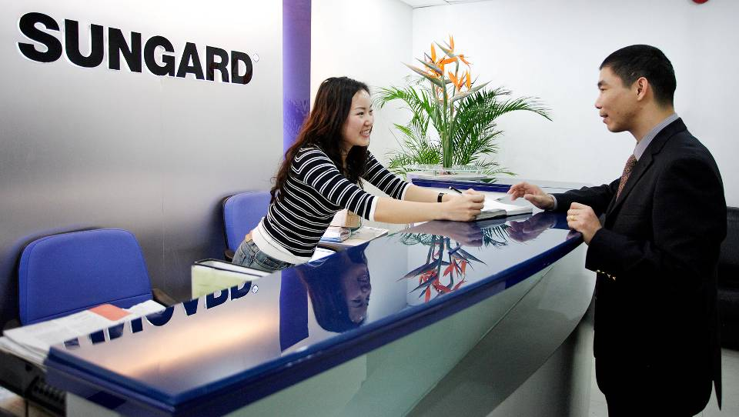



高校资产综合管理平台
黄晓鑫
SunGard.Higher Education Business Center

Slide 2
提纲
高校国有资产管理中的难点
系统建设目标
金仕达
学工系统
总体框架和功能介绍
典型业务演示
给用户带来的改变
优势特点

Slide 3
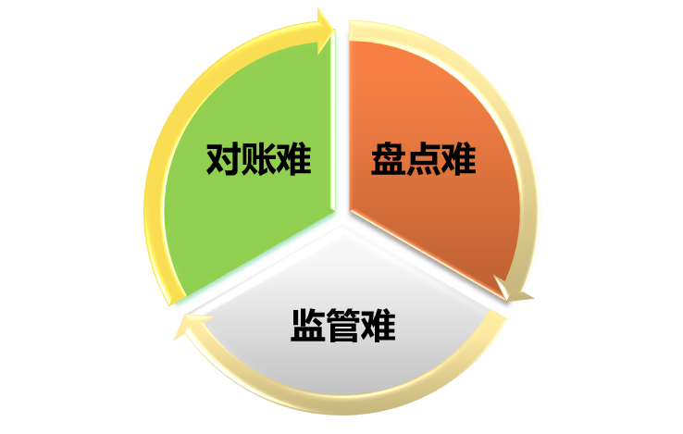
高校资产管理的一些难点
资产账与财务账
总账与明细账
每月新增、处置账
……
使用部门广
数量、种类繁多
各类变化频繁
……
下级分管部门数据不通
统计口径不一致
没有使用率分析基础数据
……

Slide 4

Who we are
系统建设目标

Slide 5
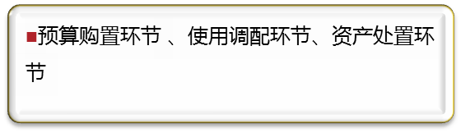
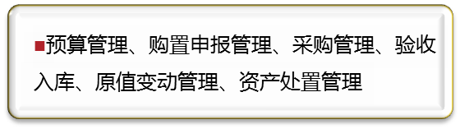
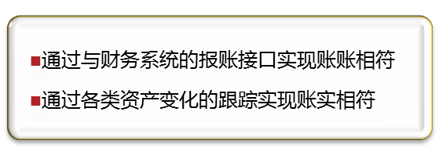
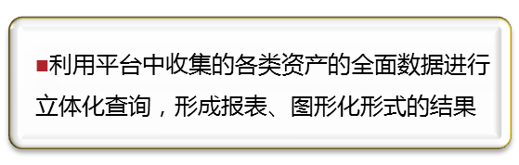
系统建设目标
全生命周期管理
全业务覆盖
账账相符、账实相符
提供分析决策

Slide 6
Who we are
总体框架

Slide 7
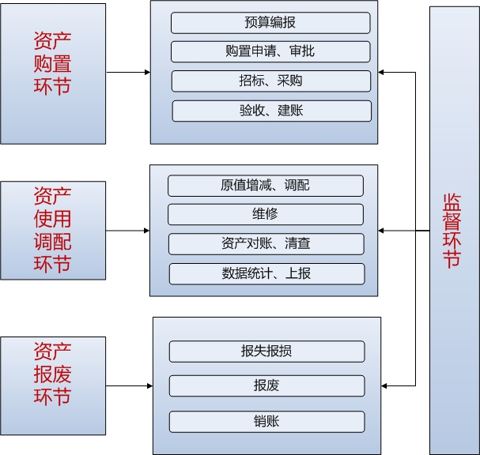
1.总体业务流程

Slide 8
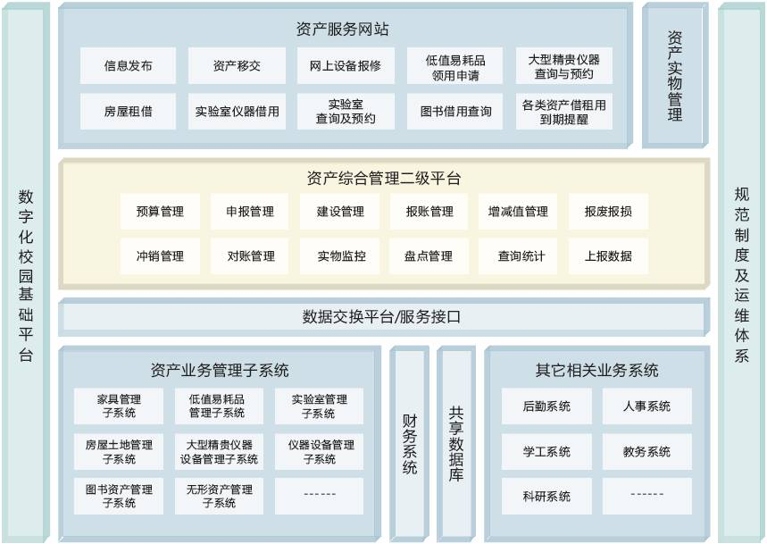
2. 产品功能框架

Slide 9
Who we are
功能介绍

Slide 10
资产服务网
资产服务网
信息发布
预算经费查询
资产移交服务
设备报修服务
低值易耗品领用服务
大型仪器预约服务

Slide 11
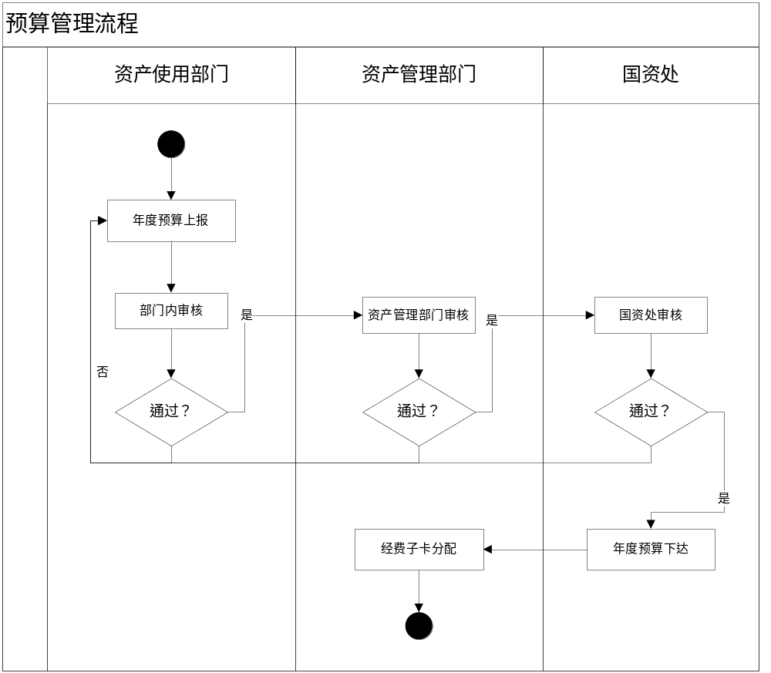
二级平台-预算管理
组织机构及人员管理
预算数据初始化
预算经费子卡分配
预算查询统计
预算执行情况

Slide 12
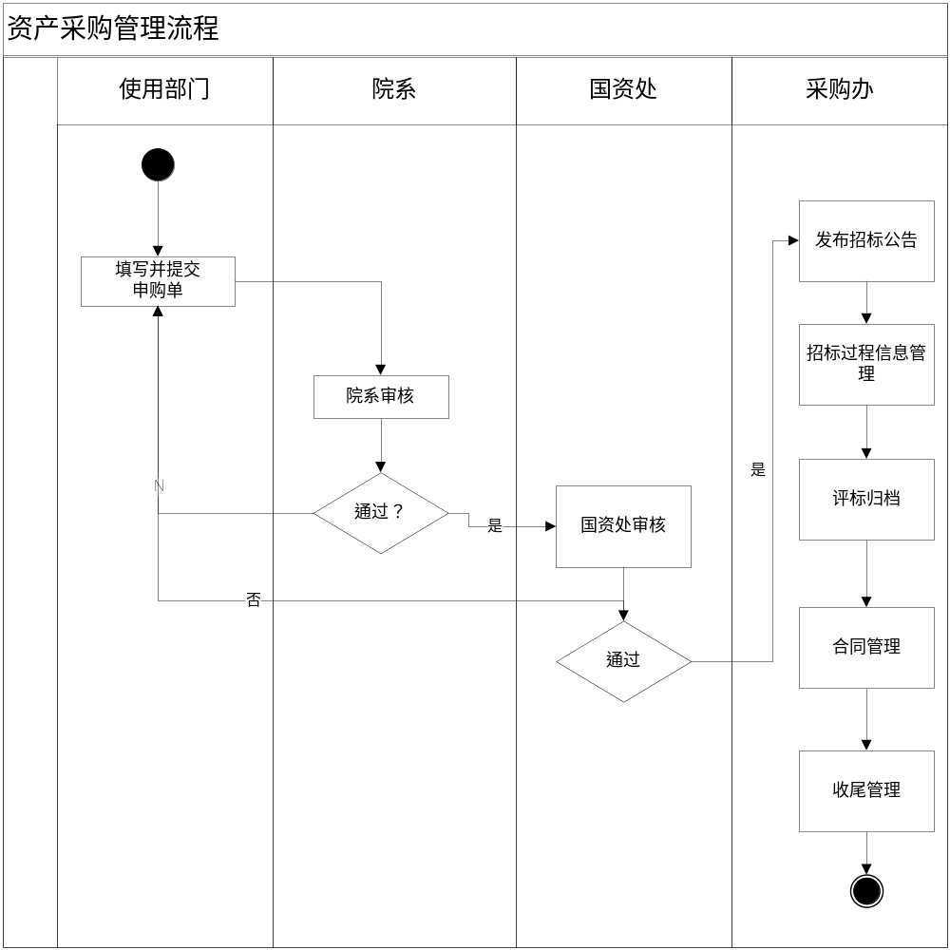
二级平台-采购管理
申购管理
招标管理
合同管理
验收管理
收尾管理

Slide 13
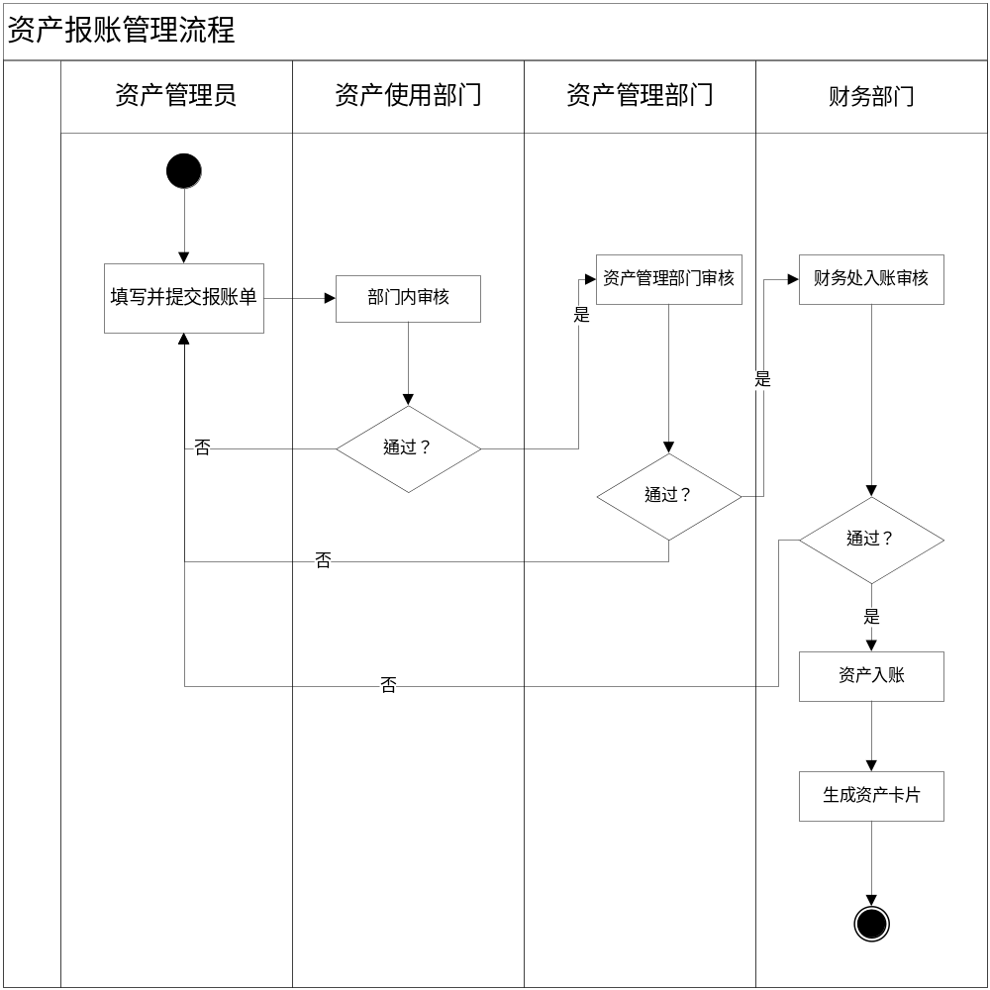
报账管理
报账单填写
报账单部门审核
报账单资产部门审核
报账单财务部门预审
资产卡片生成
资产入账

Slide 14
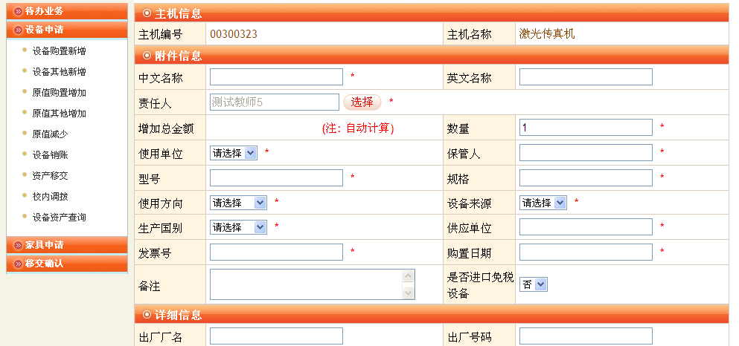
资产变动管理
固定资产增减值管理
资产注销管理
遗失损坏管理
冲销管理
移交/调拨管理
对账管理

Slide 15
设备管理子系统
  仪器设备新增业务管理
  仪器设备原值增减管理
  仪器设备报废报损管理
  仪器设备调拨管理
  仪器设备相关的统计查询

Slide 16
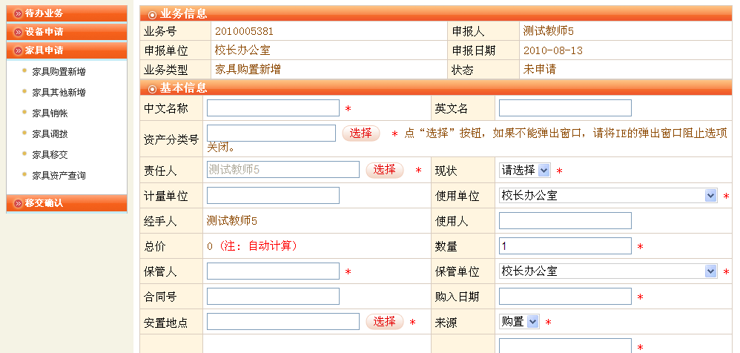
家具管理子系统
  校内调拨管理
  报废报损管理
  变动管理
  实物立体查询

Slide 17
Who we are
典型业务演示

Slide 18
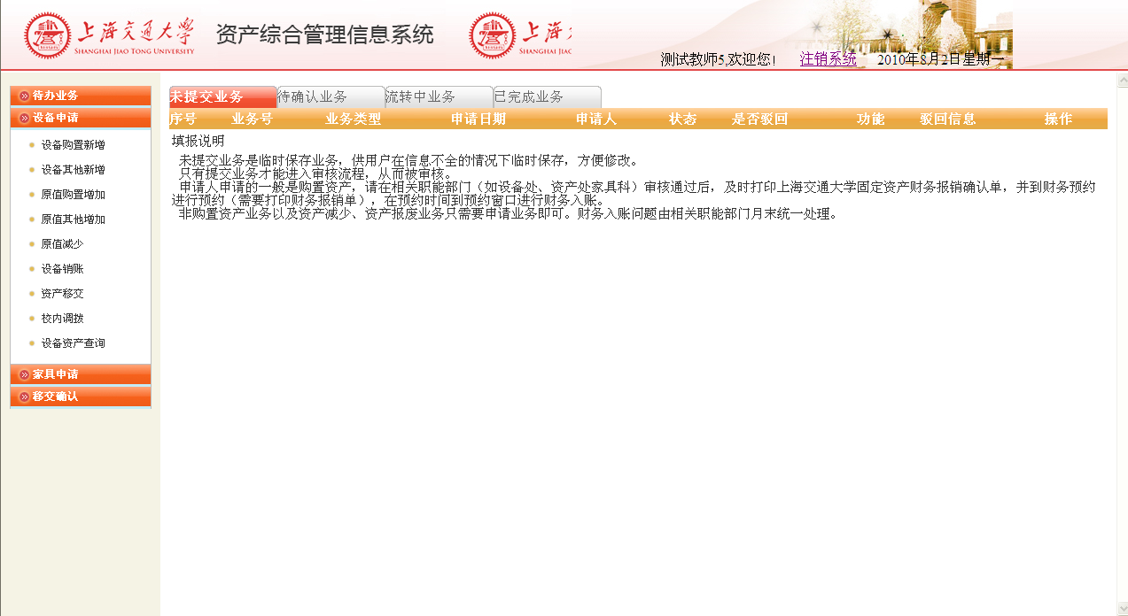
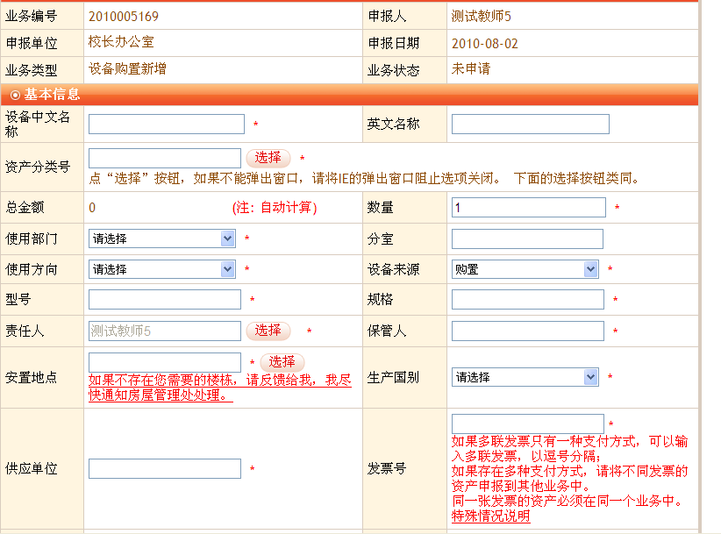
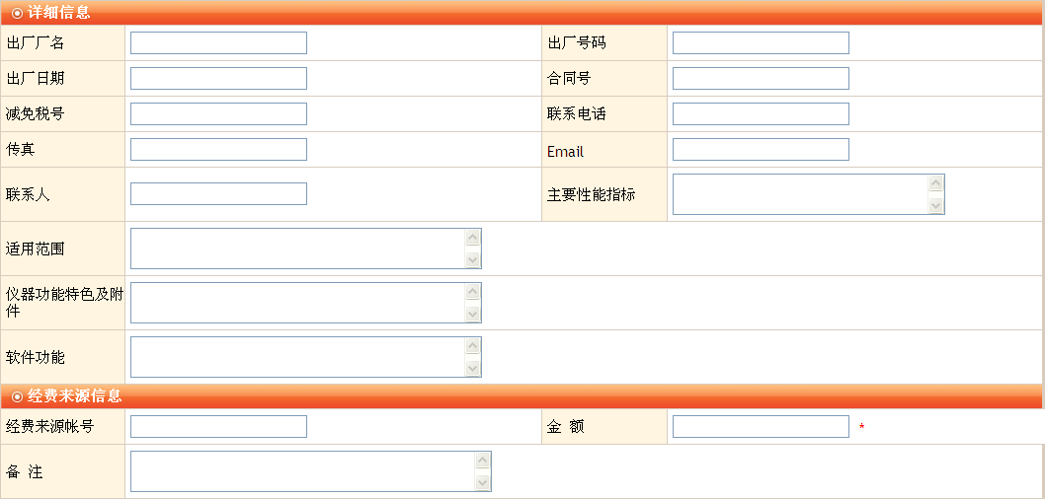
1.各类业务申请

Slide 19
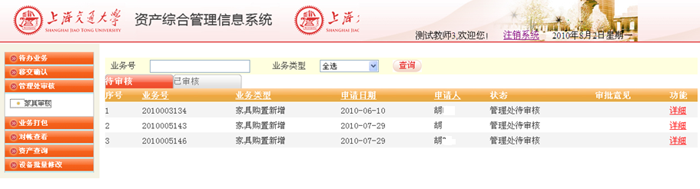
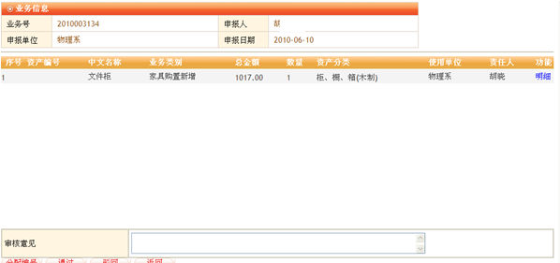
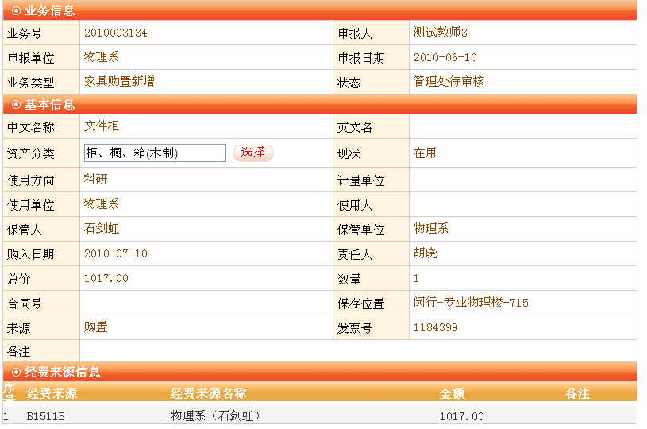
2.各类业务审核

Slide 20
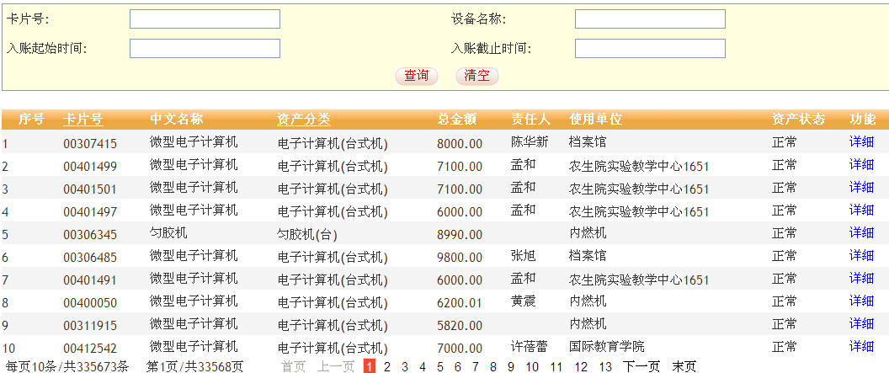
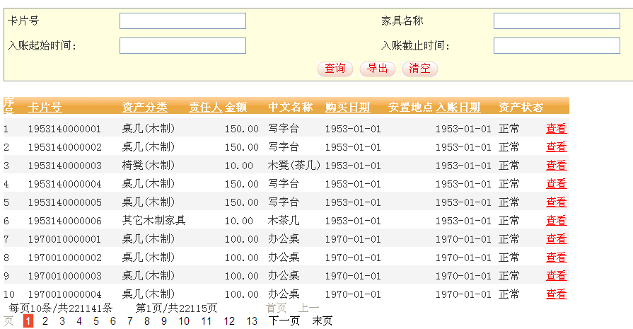
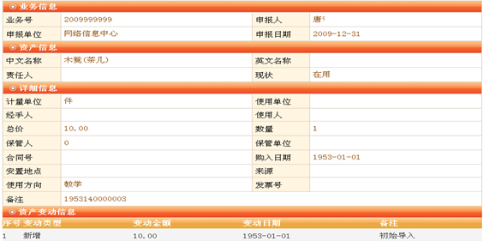
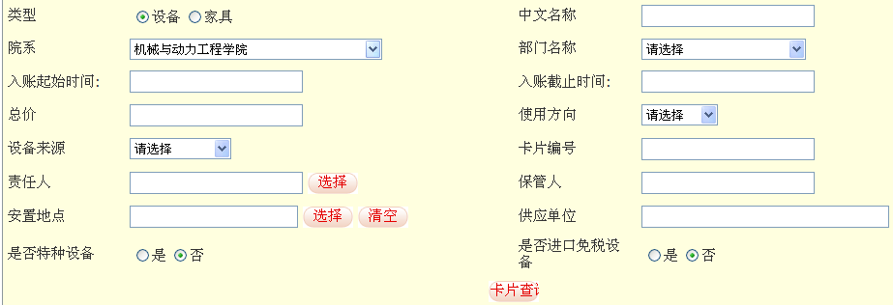
3.各类信息查询（1）

Slide 21
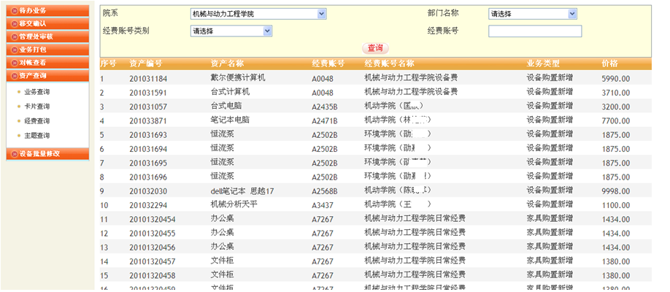
3.各类信息查询（2）

Slide 22
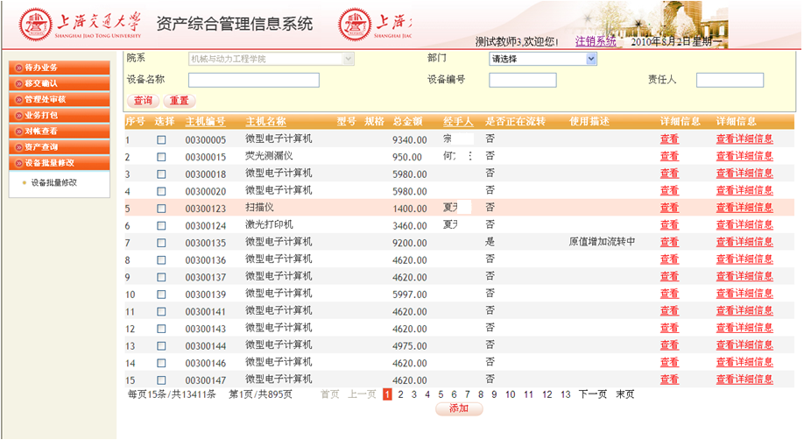
4.资产的日常维护

Slide 23
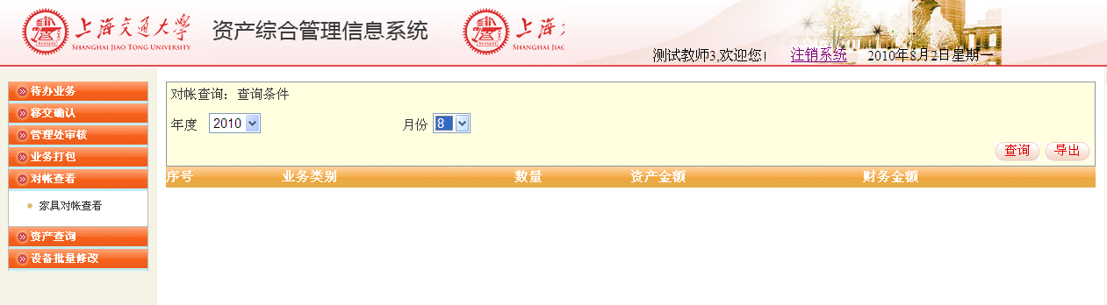
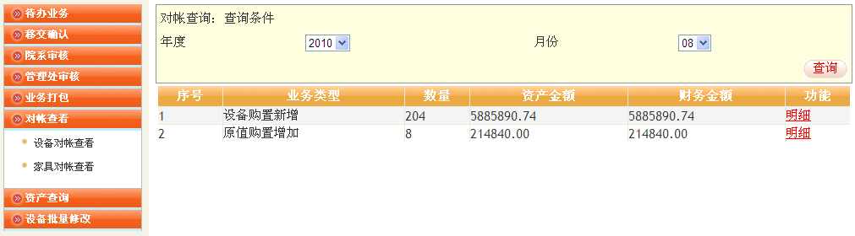
5.对账查询

Slide 24
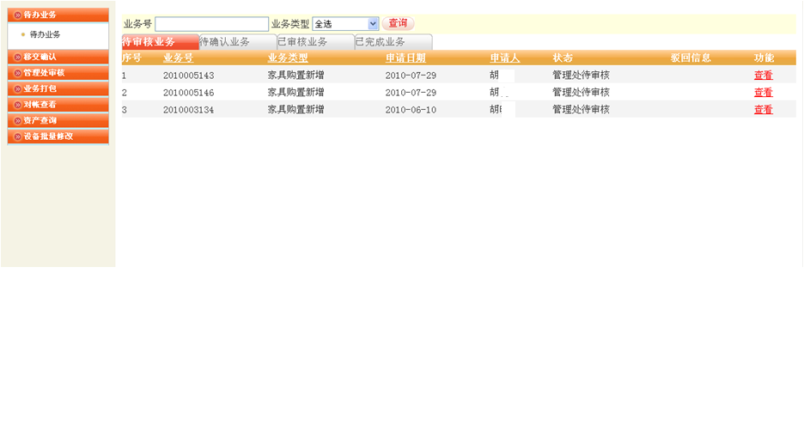
6.待办事宜

Slide 25
Who we are
带来的改变

Slide 26
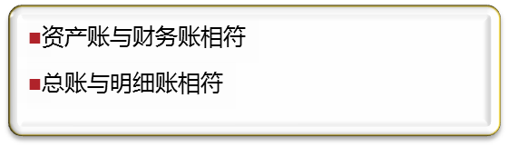
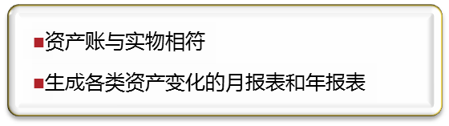
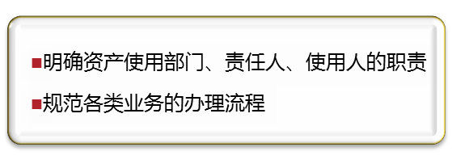
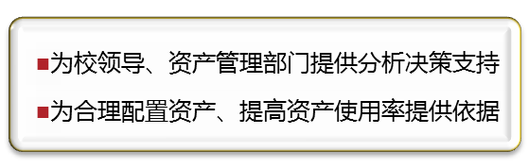
带来的改变
账账相符
账实相符
规范管理和加强监督
全面的分析决策

Slide 27
Who we are
优势特点

Slide 28
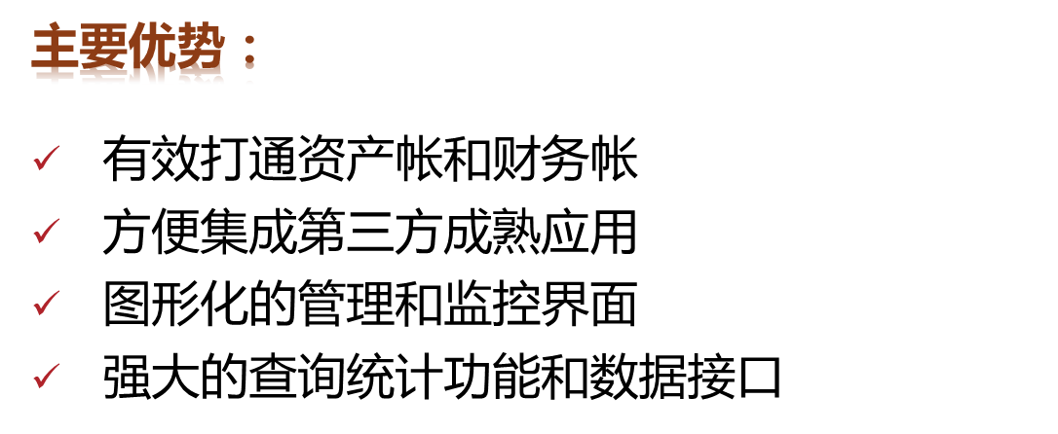
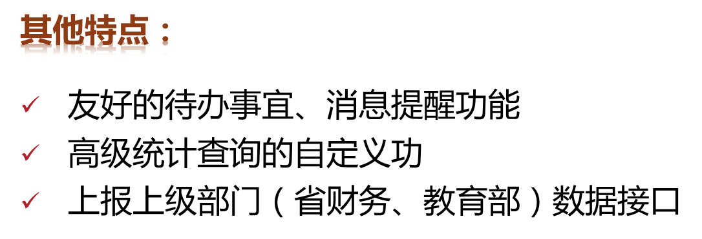
优势特点

Slide 29
谢谢
Yes, we can

